Slide 1
מערכת שידורים לאומית

Slide 2
אלוהי אברהם אלוהי אריסטו
מחשבת ישראל ממ"ד / הכוזרי
שם המורה: הרב ד"ר דוד בן זזון

Slide 3
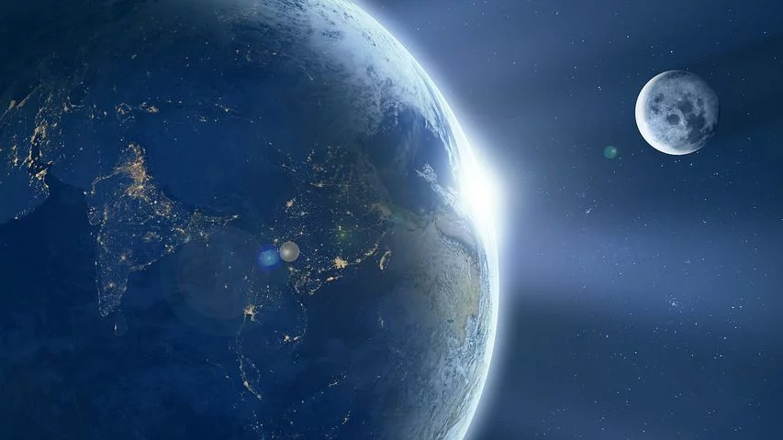
מה נלמד היום
אלוהי אריסטו
מהו העולם שבו אנו חיים?
מה תפקידו של האדם בעולם?
שאלה מפחידה: מהו אלוהים?
מה התפקיד של הדת בעולם?
עולם אדם אלוהים דת

Slide 4
אלוהי אריסטו
העולם, האדם, אלוהים, הדת

Slide 5
אריסטו
עקרונות הפילוסופיה העתיקה...
אריסטו
הדרגה הגבוהה ביותר עבור האדם היא מה שאנו תופסים בחושים שלנו
בני האדם בשכלם מגדירים את המציאות
העיסוק המרכזי הוא התבוננות בעולם וניסיון להבין אותו
אריסטוטלס
384-322 לפה"ס

Slide 6
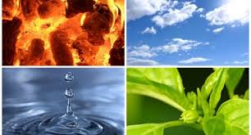
העולם
4 הסיבות, 4 היסודות
חומר - למשל, אדם ופסל.
צורה - למשל, תרנגולת חיה ומתה.
סיבה - למה יש מחשב?
תכלית - בשביל מה יש סמטרפון?
אווטאר | פתיח הסדרה | ניקלודיאון
https://www.youtube.com/watch?v=FRckjsSPsj8

Slide 7
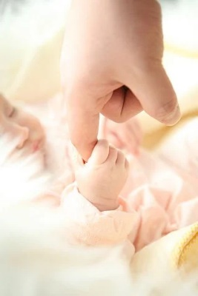
האדם
התפקיד...
מה מייחד את הסנדלר במקצוע שלו?
מה מייחד את הצייד במקצוע שלו?
מה מייחד את היד של האדם להבדיל משאר הגוף?
מה מייחד את האדם כמכלול?

Slide 8
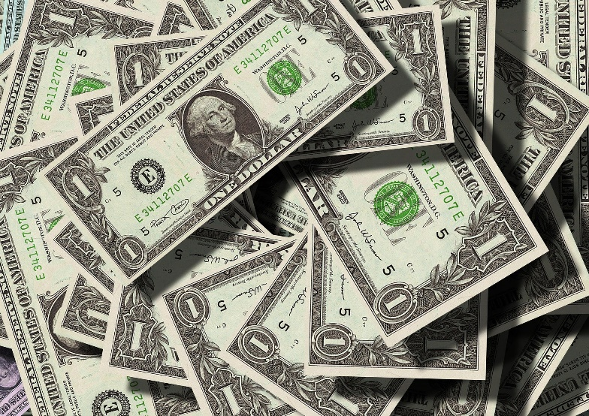
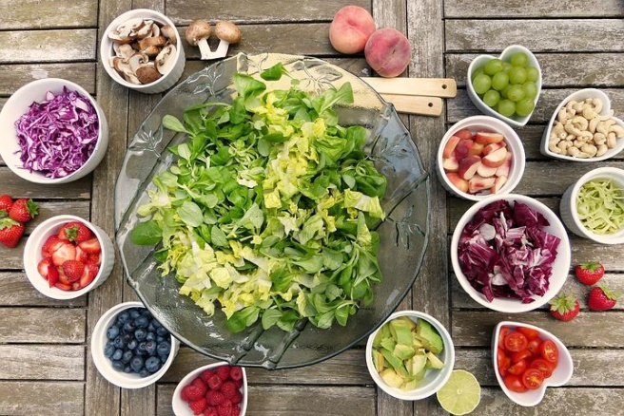
האדם
אז מה מייחד את האדם...
כסף
כבוד
תענוג
מין
אוכל

Slide 9
האדם
אז מה מייחד את האדם...
כסף - חסר ערך כשלעצמו ונועד כדי להשיג מוצרים אחרים
כבוד - מקור האושר הוא לא באדם עצמו אלא באחרים שנותנים לו את הכבוד
תענוג
מין
אוכל
לכן...
לא משהו שמייחד את האדם. גם בהמות וגם חיות יכולות להגיע לעונג: גם החיות מקיימות יחסי מין, וגם החיות אוכלות.
תענוג זה לא הדבר שמייחד את האדם דווקא

Slide 10
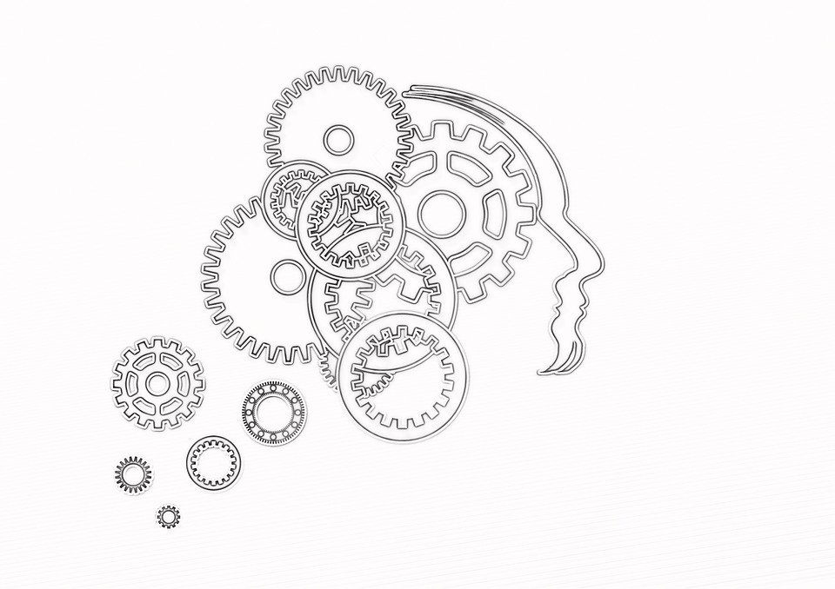
האדם - התכלית
שימוש בשכל האנושי
חיי עיון -
האדם ישתמש בשכל שלו כדי להבין ולחקור את העולם... ואז הוא יגיע אל האושר -
אושר שהוא האדם בעצמו הוא מקור האושר

Slide 11
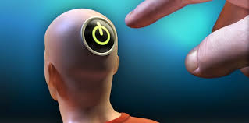
האדם - התכלית
שימוש בשכל: מעשי ועיוני
חכמה מעשית - בעלי אומניות, פוליטיקה...
חכמה עיונית - לוגיקה, מתמטיקה, ביולוגיה, פיסיקה, מטפיסיקה... כאשר העיון באל הוא העיון הגבוה ביותר במהותו...

Slide 12
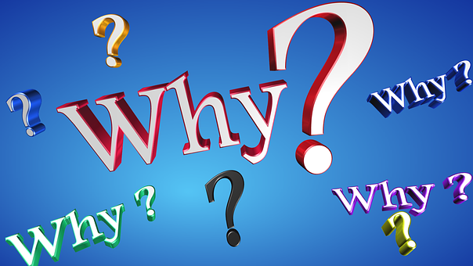
אלוהים
הסיבה הראשונה
לכל דבר בעולם יש סיבה.
לכל כלי - יש סיבה שעשו אותו (שולחן, כיסא וכו')
לכל אדם יש סיבה שיצרה אותו (ההורים)
לכל חומר יש סיבה שגרמה אותו (היסודות)
מה הסיבה שיש עולם?

Slide 13
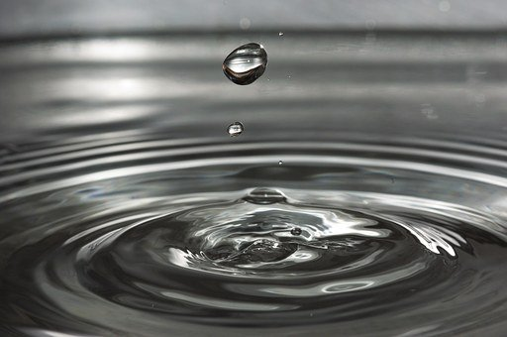
אלוהים
קווים לדמותו...
הסיבה הראשונה לכל הסיבות
קדמון
מושלם
אין בו שום שינוי
כל הזמן עוסק בחשיבה - על עצמו

Slide 14
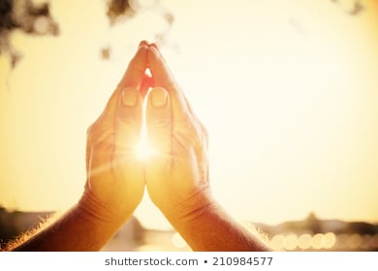
הדת
אם האל לא מתעניין אז...
האל עסוק בחשיבה על עצמו
אין קשר בין האדם לבין האל
"בדה לך דת" - אין משמעות לדת
הדת נועדה ליצור סדר חברתי בין אנשים - מה שיאפשר לפילוסוף לעסוק בחיי עיון ללא הפרעה.

Slide 15
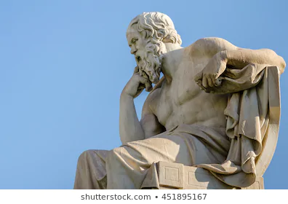
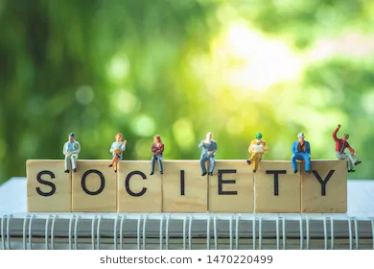
הדת והעיון
התכלית האנושית: איש חכם וטוב
החברה - מקום שאפשר להיות בו פילוסוף

Slide 16
הפסקה

Slide 17
אלוהי אברהם אלוהי אריסטו
חלק 2

Slide 18
מה נלמד בחלק זה
אלוהי אברהם
מהו העולם שבו אנו חיים?
מה תפקידו של האדם בעולם?
שאלה מפחידה: מהו אלוהים?
מה התפקיד של הדת בעולם?
עולם אדם אלוהים דת

Slide 19
אלוהי אברהם
העולם, האדם, אלוהים, הדת

Slide 20
אברהם
עקרונות הפילוסופיה היותר עתיקה...
אריסטו | אברהם
הדרגה הגבוהה ביותר עבור האדם היא מה שאנו תופסים בחושים שלנו | הדרגה הגבוהה ביותר עבור האדם היא להבין שיש מעבר למה שאנו תופסים בחושים שלנו
בני האדם בשכלם מגדירים את המציאות | בני אדם בשכלם תופסים את מה שהאל מגדיר האל הוא המגדיר את המציאות
העיסוק המרכזי הוא התבוננות בעולם וניסיון להבין אותו | העיסוק המרכזי הוא התבוננות בעולם וניסיון להבין אותו

Slide 21
העולם: סדר ואי סדר
בירה דולקת
אמר רבי יצחק
משל לאחד שהיה עובר ממקום למקום
וראה בירה אחת דולקת
אמר:
תאמר שהבירה זו בלא מנהיג?!
הציץ עליו בעל הבירה
אמר לו אני הוא בעל הבירה
כך לפי שהיה אבינו אברהם אומר:
תאמר שהעולם הזה בלא מנהיג
הציץ עליו הקב"ה
אמר לו אני הוא בעל העולם
שירה של שולה חן - אמא (00:39-1:09)
https://www.youtube.com/watch?v=HECTjHwXmKk

Slide 22
העולם: סדר ואי סדר
בירה דולקת
אמונה אינה נולדת בתשובה כי אם בשאלה,
לא בהרמוניה - כי אם בדיסוננס.
אם אלוהים ברא את העולם, משמע שברא את האדם.
אם כן, מדוע הוא מתיר לאדם להרוס את העולם?
כיצד אנו אמורים ליישב את סדר הטבע עם אי-הסדר של החברה?
האם ייתכן שאלוהים ברא את העולם רק כדי לנטוש אותו?
אמונתו של אברהם מתחילה בסירובו לקבל אף לא אחת מן התשובות...
התשובה הקלה תהיה להתכחש: או למציאותו של האל או למציאות הרוע..
(הרב יונתן זקס, רדיקלית אז רדיקלית עכשיו, עמ' 49-47)

Slide 23
האדם
התפקיד...
מה מייחד את הסנדלר במקצוע שלו?
מה מייחד את הצייד במקצוע שלו?
מה מייחד את היד של האדם להבדיל משאר הגוף?
מה מייחד את האדם כמכלול?

Slide 24
האדם
אז מה מייחד את האדם...
כסף - חסר ערך כשלעצמו ונועד כדי להשיג מוצרים אחרים
כבוד - מקור האושר הוא לא באדם עצמו אלא באחרים שנותנים לו את הכבוד
תענוג
מין
אוכל
לכן...
לא משהו שמייחד את האדם. גם בהמות וגם חיות יכולות להגיע לעונג: גם החיות מקיימות יחסי מין, וגם החיות אוכלות.
תענוג זה לא הדבר שמייחד את האדם דווקא

Slide 25
האדם - התכלית: התנהגות
לעשות צדקה ומשפט
חיי עיון -
האדם ישתמש בשכל שלו כדי להבין ולחקור את העולם... ואז הוא יגיע אל האושר - אושר שהוא האדם בעצמו הוא מקור האושר

Slide 26
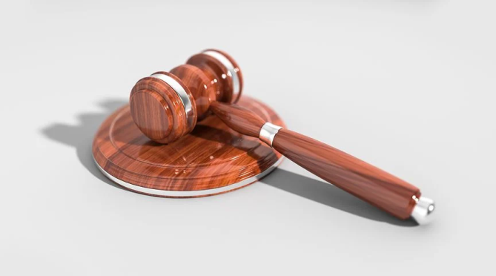
האדם - התכלית: התנהגות
שימוש בשכל: מעשי ועיוני
משפט - "השופט כל הארץ לא יעשה משפט?!" - אפילו כשמדובר בסדום...
צדקה - מכניס 3 אורחים, כחום היום; פדיון שבויים של לוט

Slide 27
אלוהים
לך לך מארצך ומולדתך...
לכל דבר בעולם יש סיבה.
האל הוא יותר מהסיבה של העולם - הוא בעל הבירה.
אלוהים בנה את הארמון. האדם הצית בו את האש, ורק האדם יכול לכבות את הלהבות.
אברהם שואל את אלוהים: "היכן אתה"?
האל משיב לו, "אני כאן, והיכן אתה?"
האדם שואל את אלוהיו "מדוע נטשת את העולם?"
האל משיב לאדם "מדוע נטשת אותי?"
כך מתחיל דו-שיח בין שמים לארץ שאין דומה לו בשום אמונה אחרת, דו שיח הנמשך ללא הפסק זה ארבעת אלפים שנה.
בשאלות הללו... האל והאדם מוצאים זה את זה. אפשר שרק יחדיו יוכללו לכבות את הלהבות בארמון. (הרב זקס, שם)

Slide 28
אלוהים
קווים לדמותו...
הסיבה הראשונה לכל הסיבות
קדמון
מושלם
מציץ בעולם [מתגלה בעולם]
שופט העולם [אינו אדיש ורק עסוק בעצמו...]

Slide 29
הדת
האל כן מתעניין...
יש קשר בין האדם לבין האל
"בדה לך דת" ?! -
יש לשמוע בקול א' - גם אם זה כרוך במחיר אישי כבד:
"לך לך מארצך וממולדתך ומבית אביך"
"קח נא את בנך את יחידך אשר אהבת והעלהו לעולה"
הדת נועדה ליצור סדר חברתי בין אנשים - על ידי עשיית צדקה ומשפט.

Slide 30
הדת והחברה
אברהם נוטע אשל בבאר שבע
אברהם קורא בשם ה' אל עולם
אברהם מנסה להציל את סדום
אברהם נלחם בארבעת המלכים ומשיב את השלל
אברהם מוכיח את אבימלך על אודות באר המים אשר גזלו עבדי אבימלך.

Slide 31
הדת והחברה זה לא הכל…
אברהם הוא פרק המבוא...
פרק ההמשך הוא משה רבנו ותורת משה שמוסיפים עוד רובד חדש בעולם...
בפרק הבא: תורת משה והייחודיות שלה...

Slide 32
השימוש ביצירות במהלך שידור זה נעשה לפי סעיף 27א לחוק זכות יוצרים, תשס"ח-2007. אם הינך בעל הזכויות באחת היצירות, באפשרותך לבקש מאיתנו לחדול מהשימוש ביצירה, זאת באמצעות פנייה לדוא"ל rights@education.gov.il
שימוש ביצירות מוגנות בזכויות יוצרים ואיתור בעלי זכויות

